Slide 1
第四章 串
串的基本概念
串的基本运算
串的存储结构
模式匹配

Slide 2
§4.1 串的定义及基本概念
定义:串（string)是 n ( ≥ 0 )个字符组成的有限序列，
记作: S = ”c₁c₂c₃…c_{n}”
其中，c_{i} 是串中字符
n 是串的长度
n=0 称空串””
串名（串变量）
串值
例：S1=“Hello”
S1是串名，“Hello”为串值，n=5
注：空串和空格串有区别，空串””n=0(不含任何字符）
空格串” ” n≠0 n=4
串值必用“”，否则 123 视为数，应为“123” ;
abc 视为串名，应为 “abc”

Slide 3
串的基本概念及术语
串中任意连续个字符组成的子序列称为该串的子串，该串相应的称为主串。
例：S=”This is a string.”
当子串在主串中第一次出现时，把子串的第一个字符在主串中序号称为子串在主串中的位置。
1 11 3
”This”、 ”string” 、 ”is”
是S的子串，S是它们的主串。
空串是任意串的子串。任意串是其自身的子串。
两个串相等的充分必要条件是：
两个串长度相等，对应位置的字符相同。

Slide 4
ADT List
{ 数据对象:
D={a_{i}|1≤i ≤ n, n ≥ 0, a_{i}属char类型
数据关系:
R1={< a_{i} ,a_{i+1} >| a_{i} ,a_{i+1} ∈D, i=1,2, …,n-1}
基本运算:
StrAssign(&s,cstr );
StrCopy(&s,t);
StrEqual(s,t);
StrLength(s);
ConCat(s,t):
SubStr(s,i,j);
InsStr(&s1,i,s2)
DelStr(&s,i,j);
Index(s,t);
RepStr(&s,i,j,t); RepStr(&s,t,r);
DispStr(s);}
抽象数据类型串的定义

Slide 5

§4.2 串的存储结构
顺序串：
S t r i n g
typedef struct
{ char data[MaxSize]; /*串的存储空间*/
int len; /*当前串的长度*/
}SqString;

Slide 6
链串：
S1
H e l l o
∧
结点大小为1
操作方便，特别是插入和删除操作，但存储密度太低。
S2
G o o d m o r i n g !
∧
结点大小为4
存储密度相对高，但插入和删除操作效率太低。

Slide 7
索引存储：
堆
索引表
串名 首址
S1 1
s t r i n g \0
D a t
S2 8
a s t r u c t u r
S3 23
e \0
C h i n e s e \0
c o m p u t e r \0
last
S4 31
free
free
free
用于存储多个串

Slide 8
§4.3 串的模式匹配
目标串 S=”s₁s₂s₃ …… s_{n}”
模式串 T=”t₁t₂ …… t_{m}”
模式匹配：
在目标串S中查找与模式串T相同子串的过程。
例：S=”This is a string.”
T=”is”
is
例：S=”This is a string.”
T=”the”
index(S,T)=3 匹配成功
index(S,T)=0 匹配失败

Slide 9
匹 配 过 程
第1趟 S a b b a b a c
T a b a 匹配失败
第2趟 S a b b a b a c
T a b a 匹配失败
第3趟 S a b b a b a c
T a b a 匹配失败
第4趟 S a b b a b a c
T a b a 匹配成功

Slide 10
顺序串的模式匹配
,1
,2
第1趟 i=0 a b b a b a c
j=0 a b a
a
a
b
b
b
a
匹配失败
,1
,2
b
a
第2趟 i=1 a b b a b a c
j=0 a b a
匹配失败
第3趟 i=2 a b b a b a c
j=0 a b a
b
a
匹配失败
,4
,5
a
a
b
b
a
a
第4趟 i=3 a b b a b a c
j=0 a b a
,1
,2
匹配成功

Slide 11
目标S各趟起点: i=0,1,2,……
S->len - T->len+1
每趟成对比较：j=0,1,2,…
S->data[i]=?=T->data[j]
T->len-1
= i++ j++ 下一对
!= 回溯下一趟 （break)
i=i-j+1;j=0;
i+1
匹配成功：
j>=T->len 返回
匹配失败：
j<T->len 返回 0

Slide 12
链串的模式匹配
S
a d a b a
∧
sptr
first
a b a
T
∧
tptr
= 下一对 sptr=sptr->next;
tptr=tptr->next;
sptr->data?tptr->data
!= 回溯下一趟 first=first->next;
sptr=first; tptr=T;
每趟处理：stpr扫描S中各结点，tptr扫描T中各结点。
设first记录每趟的起始结点以正确回溯下一趟。

Slide 13
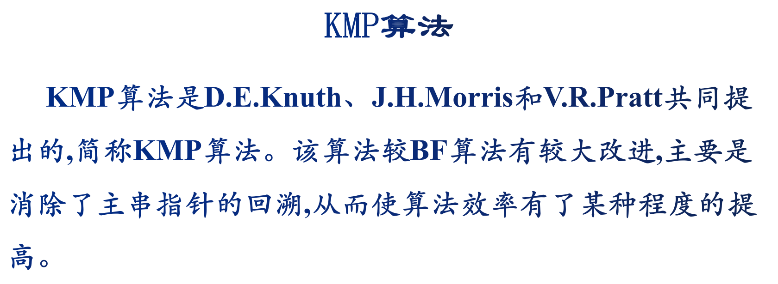

Slide 14
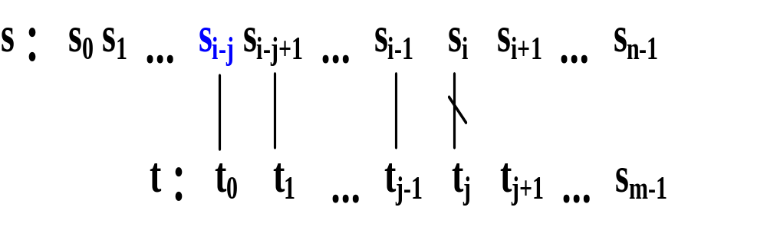
一般情况:设主串s="s₀s₁…s_{n-1}",模式t="t₀t₁…t_{m-1}",在进行第i趟匹配时，出现以下情况：
这时，应有
"t₀t₁…t_{j-1}"="s_{i-j}s_{i-j+1}…s_{i-1}"

Slide 15
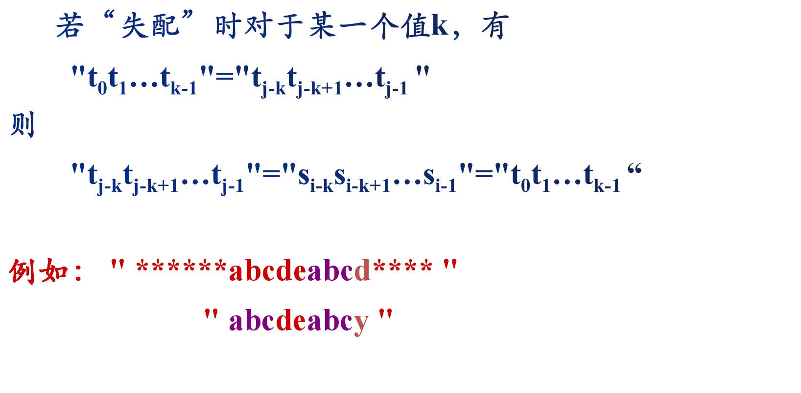

Slide 16
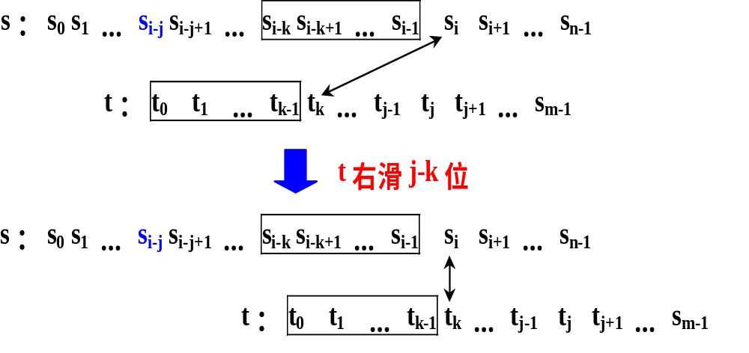
" ****abcdeabcd**** "
" abcdeabcy "
" ***abcdeabcd****** "
" abcdeabcy "
下一趟i不变的j从k开始即可，则定义next[j]用于确定k。

Slide 17
为此,定义next[j]函数如下:
max{k|0<k<j,且“t₀t₁…t_{k-1}”=“t_{j-k}t_{j-k+1}…t_{j-1}” }
当此集合非空时
-1 当j=0时
0 其他情况
next[j]=
t=“abab”对应的next数组如下:
j | 0 | 1 | 2 | 3
t[j] | a | b | a | b
next[j] | -1 | 0 | 0 | 1

Slide 18
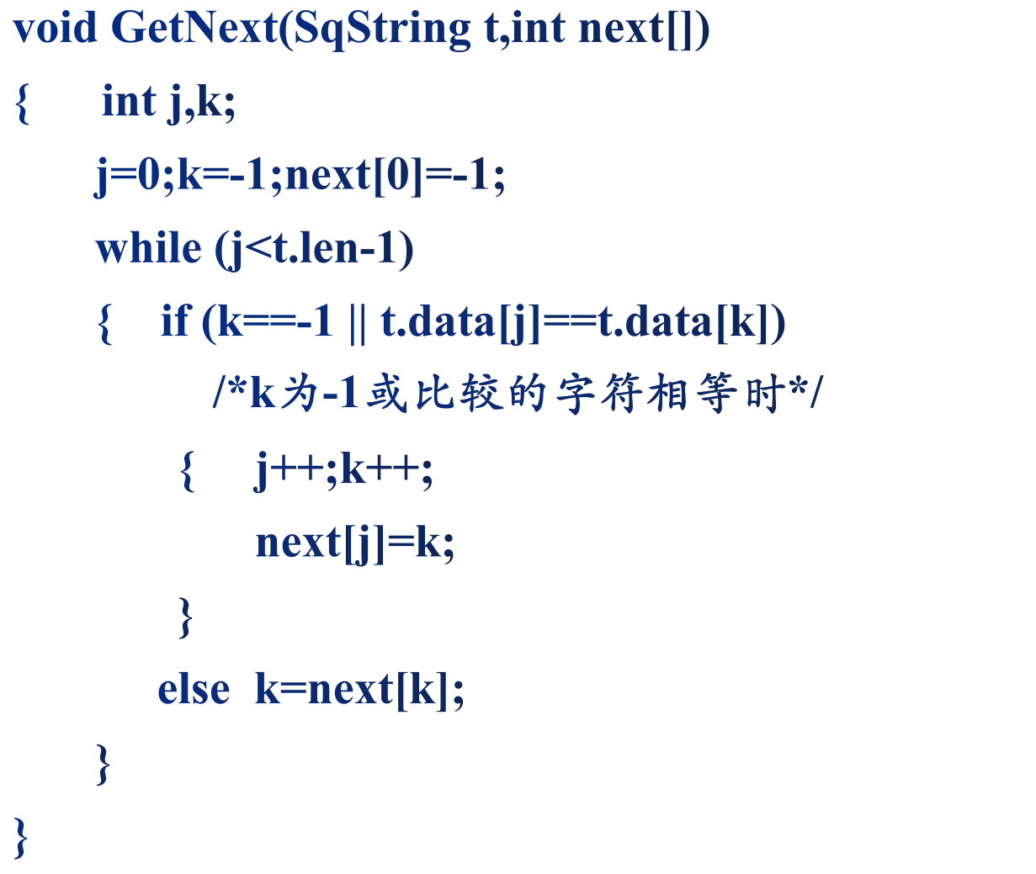
由模式串t求出next值的算法

Slide 19
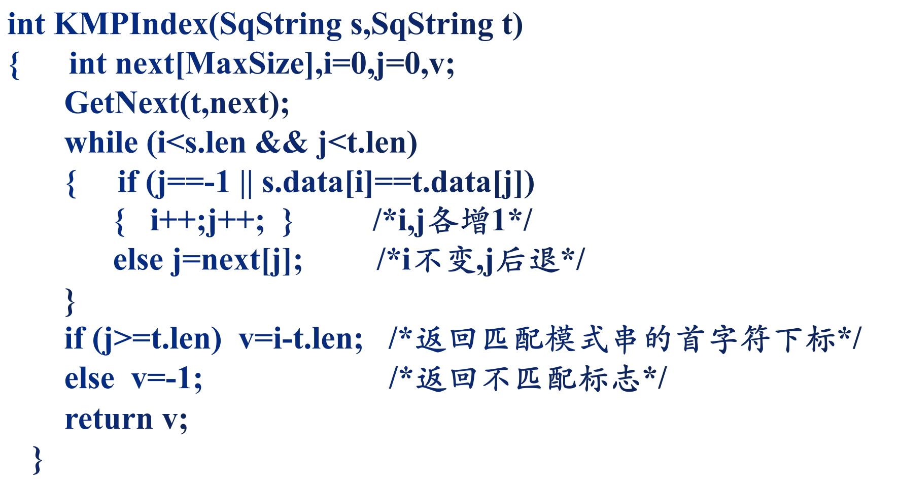
KMP算法

Slide 20
KMP算法分析
设串s的长度为n，串t长度为m。
在KMP算法中求next数组的时间复杂度为O(m)，在后面的匹配中因主串s的下标不减即不回溯，比较次数可记为n，所以KMP算法平均时间复杂度为O(n+m)。
最坏的时间复杂度为O(n × m)。

Slide 21
设目标串s=“aaabaaaab”，模式串t=“aaaab”。KMP模式匹配过程。
求t的next：
j | 0 | 1 | 2 | 3 | 4
t[j] | a | a | a | a | b
next[j]
-1
0
1
2
3
<number>/29

Slide 22
j | 0 | 1 | 2 | 3 | 4
t[j] | a | a | a | a | b
next[j] | -1 | 0 | 1 | 2 | 3
0 1 2 3 4 5 6 7 8
s:
a a a b a a a a b
失败：
i=3
j=3，j=next[3]=2
t:
a a a a b
0 1 2 3 4
<number>/29

Slide 23
j | 0 | 1 | 2 | 3 | 4
t[j] | a | a | a | a | b
next[j] | -1 | 0 | 1 | 2 | 3
0 1 2 3 4 5 6 7 8
s:
a a a b a a a a b
i=3
j=2
失败：
i=3
j=2，j=next[2]=1
t:
a a a a b
0 1 2 3 4
<number>/29

Slide 24
j | 0 | 1 | 2 | 3 | 4
t[j] | a | a | a | a | b
next[j] | -1 | 0 | 1 | 2 | 3
0 1 2 3 4 5 6 7 8
s:
a a a b a a a a b
i=3
j=1
失败：
i=3
j=1，j=next[1]=0
t:
a a a a b
0 1 2 3 4
<number>/29

Slide 25
j | 0 | 1 | 2 | 3 | 4
t[j] | a | a | a | a | b
next[j] | -1 | 0 | 1 | 2 | 3
0 1 2 3 4 5 6 7 8
s:
a a a b a a a a b
i=3
j=0
失败：
i=3
j=0，j=next[0]=-1
t:
a a a a b
0 1 2 3 4
<number>/29

Slide 26
j | 0 | 1 | 2 | 3 | 4
t[j] | a | a | a | a | b
next[j] | -1 | 0 | 1 | 2 | 3
0 1 2 3 4 5 6 7 8
因为j=-1：
i++;
j++;
s:
a a a b a a a a b
成功：
返回4
t:
a a a a b
0 1 2 3 4
<number>/29

Slide 27
j | 0 | 1 | 2 | 3 | 4
t[j] | a | a | a | a | b
next[j] | -1 | 0 | 1 | 2 | 3
前面的匹配过程：
i=3
j=3
i=3
j=2
i=3
j=1
i=3
j=0
i=3
j=-1
将s[i]与t[3]匹配
将s[i]与t[2]匹配
将s[i]与t[1]匹配
将s[i]与t[0]匹配
将s[i+1]与t[0]匹配
因为t[3]=t[2]=t[1]=t[0]='a'
是不必要的
i=3
j=3
i=3
j=-1
<number>/29

Slide 28
将next改为nextval：
j | 0 | 1 | 2 | 3 | 4
t[j] | a | a | a | a | b
next[j] | -1 | 0 | 1 | 2 | 3
nextval[j]
-1
-1
-1
-1
3
next[1]=0
t[1]=t[next[1]]=t[0]='a'
t[4]='b' ≠ t[next[4]]='a'
∴ nextval[4]=next[4]
∴ nextval[1]=nextval[0]=-1
nextval[0]=-1
当t[j]=t[next[j]]时： nextval[j]=nextval[next[j]]
否则： nextval[j]=next[j]
用nextval取代next，得到改进的KMP算法。
<number>/29

Slide 29
使用改进后的KMP算法示例：
j | 0 | 1 | 2 | 3 | 4
t[j] | a | a | a | a | b
nextval[j] | -1 | -1 | -1 | -1 | 3
0 1 2 3 4 5 6 7 8
s:
a a a b a a a a b
失败：
i=3
j=3，j=nextval[3]=-1
t:
a a a a b
0 1 2 3 4
<number>/29

Slide 30
j | 0 | 1 | 2 | 3 | 4
t[j] | a | a | a | a | b
nextval[j] | -1 | -1 | -1 | -1 | 3
0 1 2 3 4 5 6 7 8
因为j=-1：
i++;
j++;
s:
a a a b a a a a b
t:
a a a a b
成功：
返回4
0 1 2 3 4
改进后的KMP算法进一步提高模式匹配的效率。
<number>/29

Slide 31
§4.5 串的应用举例
例1 图书管理建立词索引表
关键词索引表
关键词 书号索引
algorithms 034
analysis 034,050,067
computer 005,034
data 005,010,023
design 034
fundamentals 023
introduction 010,050
numerical 050,067
structures 005,010,023
书库：
书号 书名
005 Computer Data structures
010 Introduction to Data Structures
023 Fundamentals of Data Structures
034 The Design and Analysis of Computer Algorithms
050 Introduction to Numerical Analysis
067 Numerical Analysis
data structures

Slide 32
常用词表——用于分离单词是否是关键字。
处理每个单词时，首先检索常用表，若没有则是关键字。
词表——用于存储一本书名中所有关键字。
curlen
typedef struct
{ char ch[maxlen];
int curlen;
}strtp; /*书名关键字类型*/
maxlen
design
analysis
computer
algorithms
last
typedef struct
{ strtp item[maxword] ;
int last;
}wdlist; /*词表类型*/
maxword

Slide 33
关键词 书号索引
algorithms 034
analysis 034,050,067
computer 005,034
data 005,010,023
design 034
fundamentals 023
introduction 010,050
numerical 050,067
structures 005,010,023
索引表
addr first
034
∧
034 050 067
∧
005 034
∧
100 ∧
no next
005 010 023
∧
034
∧
023
∧
堆
010 050
∧
050 067
∧
computer\0 data\0 structures\0 in
troduction\0 fundamentals\0 desi
gn\0 analysis\0 algorithms\0 num
erical\0
maxsize
005 010 023
∧
100 ∧
last
world\0
maxkey
free
入库：100 The Computer World
检索：introduction to numerical analysis

Slide 34
关键字索引表——用于存储所有关键字
并建立索引表以便于检索。
（1）利用堆来存储关键字。
（2）索引表按关键字有序排列。
表头结点
书号结点
addr first
no next
typedef struct node
{ int no;
struct node *next;
}idxtp; /*书号结点*/
typedef stuct
{ idxtem item[maxkey];
int last;
char space[maxsize];
int free;
}idxlist; /*关键字索引表*/
关键字首地址
指向书号索引
书号
指向下一个结点
typedef struct
{ int addr;
idxtp *first;
}idxtem; /*表头结点*/

Slide 35
小 结
串是每个数据元素为字符的线性表。
空串与空格串
子串和主串
模式匹配
两个串相等的条件
9个基本运算的操作内容
顺序串与链串（结点大小）
索引表存储

